Slide 1




Програмна система підтримки діяльності волонтерських спільнот. Дизайн системи. Клієнтська частина для організацій та адміністраторів
Шестаков Микола Саркісович, ПЗПІ-22-4
доц. кафедри ПІ Терещенко Гліб Юрійович
14 липня 2026

Slide 2
АНАЛІЗ ІСНУЮЧИХ РІШЕНЬ
Мета
Спроєктувати та розробити клієнтську частину вебплатформи для організаторів та адміністраторів волонтерських спільнот – керування організаціями, активностями, контекстними ролями, адміністрування платформи – та дизайн-систему платформи в цілому.
Проблема
Координація волонтерської діяльності в більшості організацій тримається на месенджерах і таблицях, що перестає працювати зі зростанням кількості учасників.
Актуальність
Наявні міжнародні платформи вирішують лише окремі аспекти проблеми – жодна не поєднує керування організаціями й активностями, облік волонтерського часу та мотивацію учасників в одному середовищі.
Page
02

Slide 3
АНАЛІЗ ІСНУЮЧИХ РІШЕНЬ
Better Impact (Канада)
+ самостійне планування змін знижує навантаження на координаторів, а розвинена звітність спрощує підготовку грантових заявок
– немає системи задач із підтвердженням виконання роботи та проєктної структури;
GivePulse (США)
+ підтримка складних оргструктур із підрозділами та розвинена звітність на рівні всієї організації
– без керування задачами з підтвердженням виконання роботи; повний функціонал доступний лише на платних планах вартістю від кількох тисяч доларів на рік, застарілий інтерфейс
Volunteero (Велика Британія)
+ автоматизований рекрутинг і онбординг із налаштовуваними формами реєстрації
– обмежена звітність і негнучка система ролей та прав доступу на рівні організації
VolunteerHub (США)
+ глибока інтеграція з CRM (Salesforce, Blackbaud) для роботи з великими базами волонтерів
– висока вартість, робить платформу недоступною для малих і середніх організацій
Page
03

Slide 4
АНАЛІЗ ІСНУЮЧИХ РІШЕНЬ
Платформа | І | К | И | А | Б | В | Е | Ж | З | Д | Г
Volunteero | + | – | – | – | – | ~ | ~ | – | ~ | – | +
GivePulse | + | ~ | – | – | – | ~ | – | + | + | – | –
VolunteerHub | + | – | – | – | – | ~ | ~ | + | + | – | –
Better Impact | + | – | – | – | – | + | – | + | + | – | –
ImpactFlow | + | + | + | + | + | + | + | + | + | + | +
А – проєкти та задачі
Б – підтвердження роботи
В – ролі й права доступу
Г – вбудований чат
Д – інтерактивна мапа
Е – гейміфікація
Ж – облік часу
З – звітність
И – укр. інтерфейс
І – керування активностями
К – керування організаціями
Page
04

Slide 5
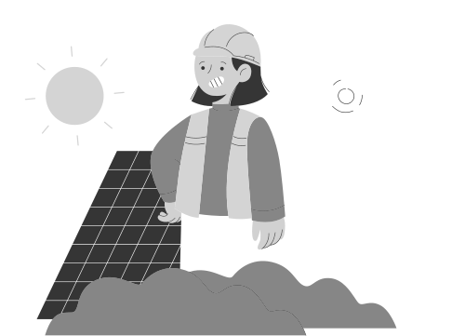
ПОСТАНОВКА ЗАДАЧІ
Реалізувати клієнтську частину вебплатформи, яка надає організаторам можливості для керування організаціями й активностями, а адміністраторам – засоби адміністрування платформи, об'єднані спільною дизайн-системою.
Організатор
Керування організаціями, проєктами, подіями та задачами
Опрацювання заявок і запрошень, керування контекстними ролями та правами доступу
Опрацювання відвідуваності подій, перегляд рекомендацій волонтерів
Адміністратор
Керування обліковими записами користувачів і блокуваннями
Керування довідниками навичок і категорій
Опрацювання системних запитів, перегляд статистики платформи
Page
05

Slide 6














ВИБІР ТЕХНОЛОГІЙ РОЗРОБКИ
Page
06

Slide 7
ОПИС ПРОГРАМНОГО ЗАБЕЗПЕЧЕННЯ
Модель застосунку
SPA + Client-Side Rendering – динамічне оновлення інтерфейсу без перезавантаження сторінки, дані підвантажуються асинхронно через REST API.
Основа
React 19 + TypeScript + Vite – компонентний підхід, статична типізація, швидка збірка проєкту.
Принципи проєктування
Feature-Sliced Design (поділ на app/pages/widgets/features/entities/shared), Separation of Concerns, deny-by-default (перевірка прав повертає відмову за відсутності даних, а не дозвіл).
Патерни проєктування
Factory, Strategy, Chain of Responsibility, Custom Hooks, Singleton
Результат
клієнтська система, стійка до зміни бізнес-логіки завдяки чіткому розмежуванню перевірки прав, стану форм і категоризації даних.
Page
07

Slide 8
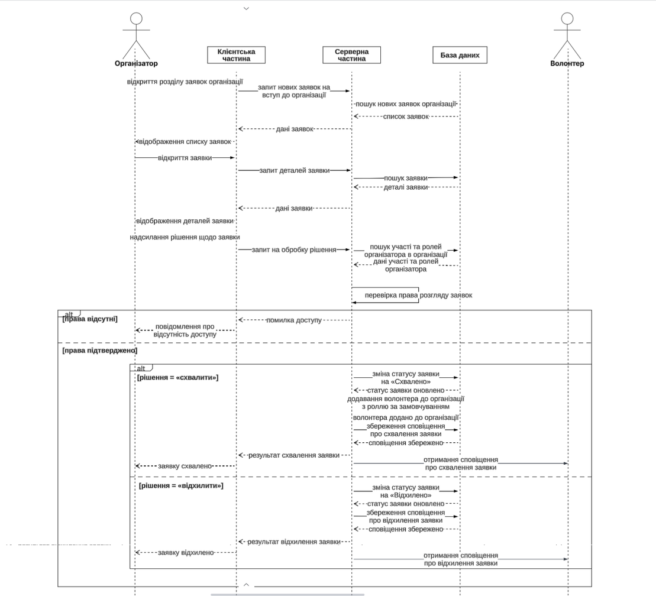
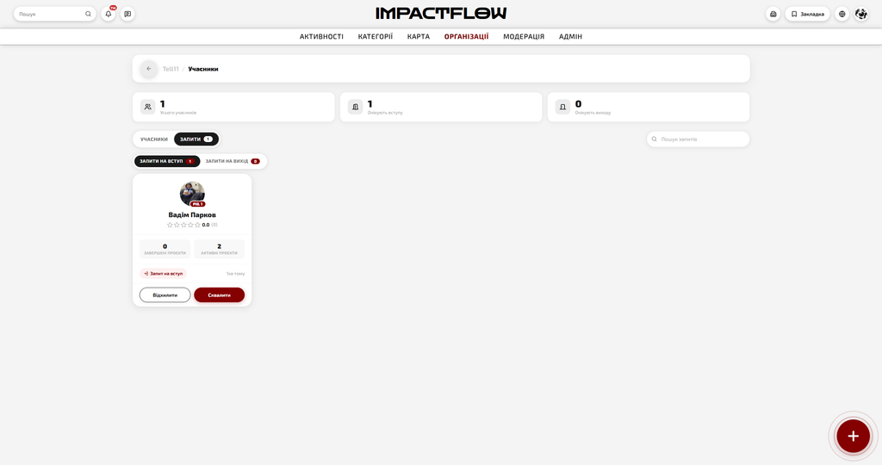
UML-ПРОЕКТУВАННЯ ПЗ
ДІАГРАМА ПОСЛІДОВНОСТІ:
РОЗГЛЯД ЗАЯВОК НА ПРИЄДНАННЯ
ОРГАНІЗАТОРОМ
Page
08

Slide 9
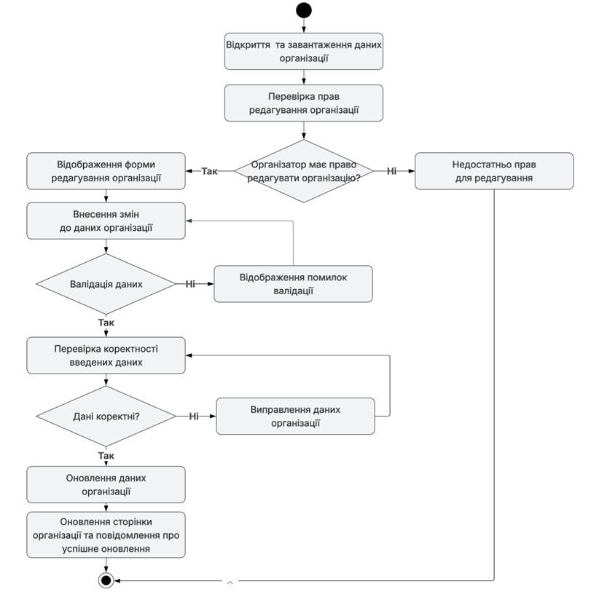
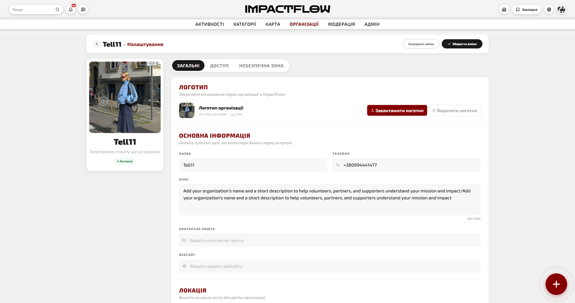
UML-ПРОЕКТУВАННЯ ПЗ
ДІАГРАМА АКТИВНОСТІ ОНОВЛЕННЯ
ІНФОРМАЦІЇ ПРО ОРГАНІЗАЦІЮ
Page
09

Slide 10
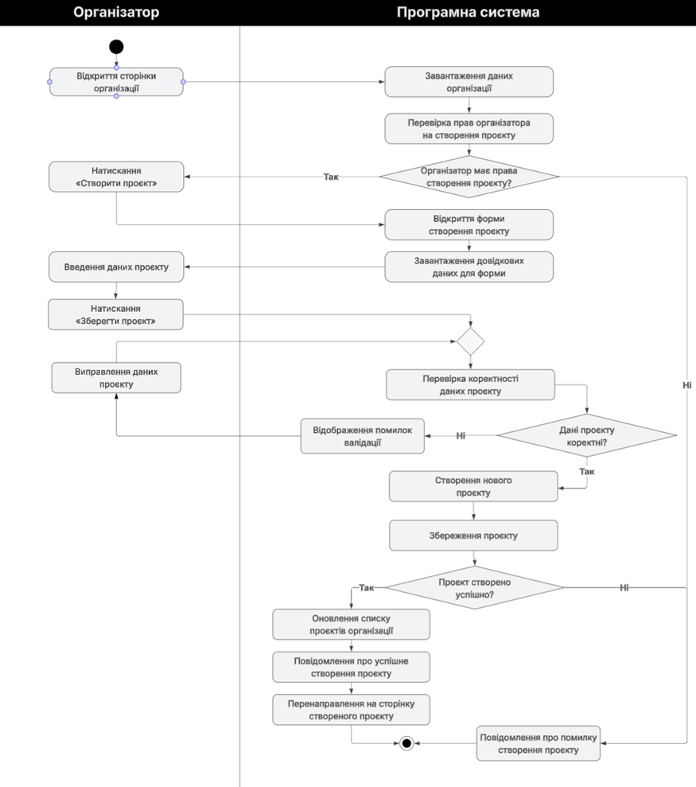
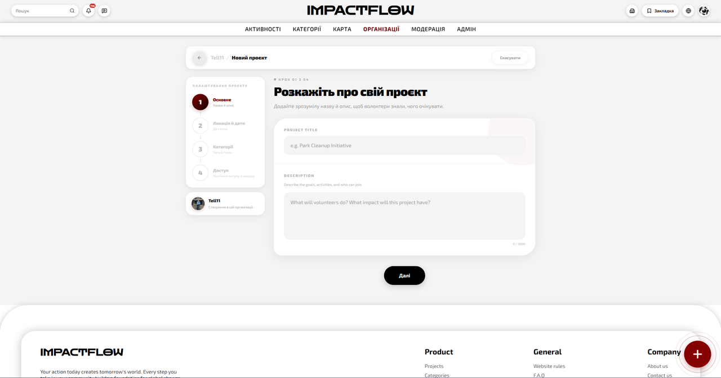
UML-ПРОЕКТУВАННЯ ПЗ
ДІАГРАМА АКТИВНОСТІ СТВОРЕННЯ
ПРОЄКТУ ОРГАНІЗАТОРОМ
Page
10

Slide 11
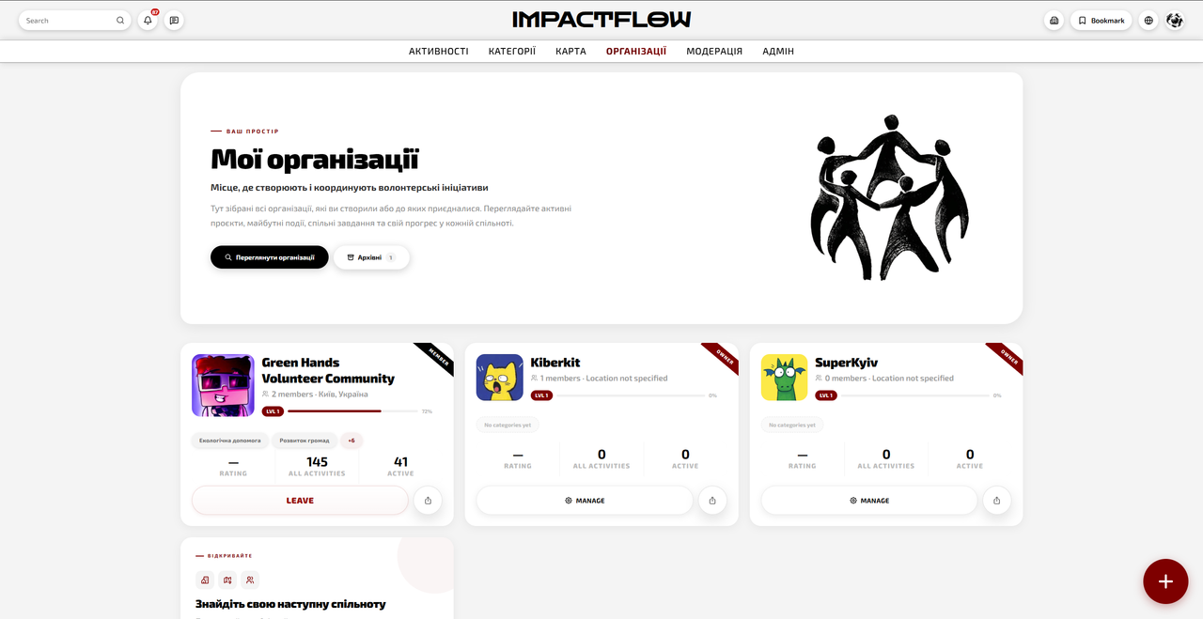
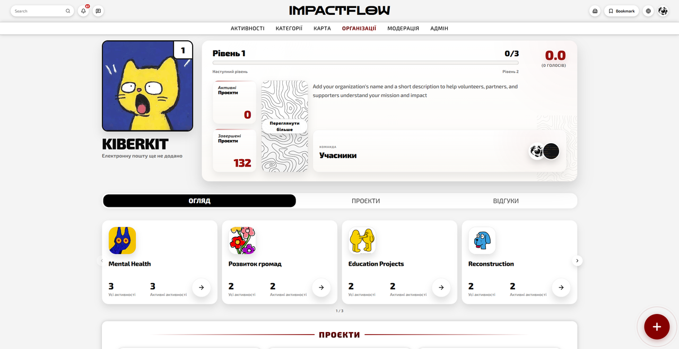
ІНТЕРФЕЙС КОРИСТУВАЧА
ОРГАНІЗАТОР
Page
11

Slide 12
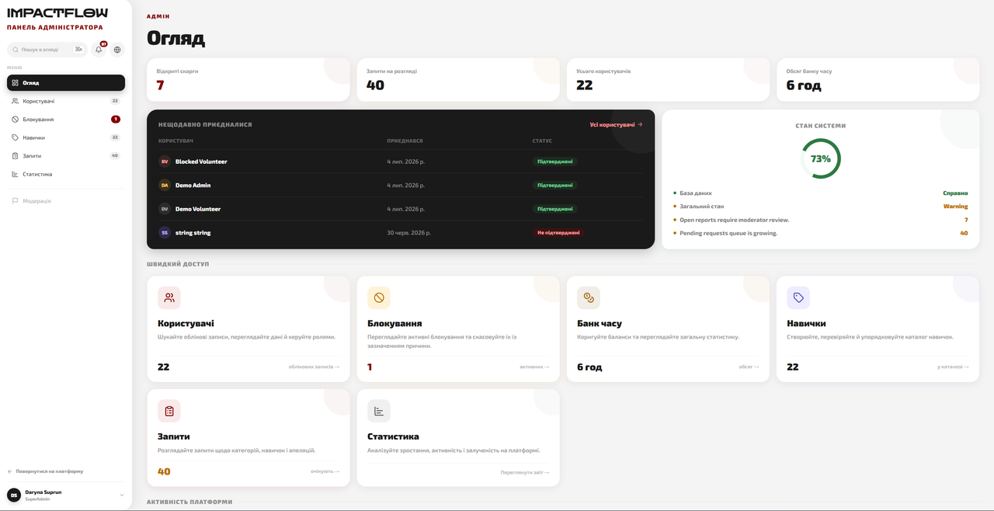
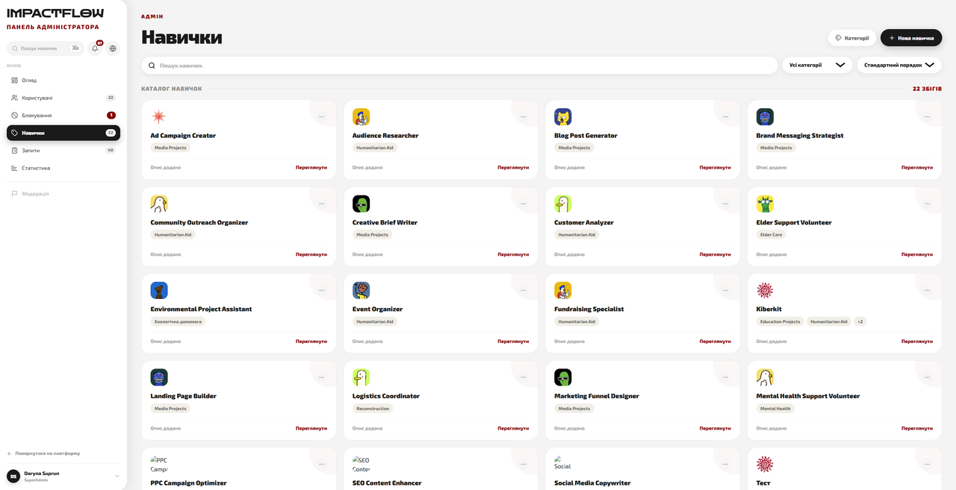
ІНТЕРФЕЙС КОРИСТУВАЧА
АДМІНІСТРАТОР
Page
12

Slide 13
ТЕСТУВАННЯ
Підхід
Мануальне тестування – форми з покроковою валідацією, компоненти з окремим життєвим циклом і дії з кількома одночасними наслідками важко відтворити автоматизованим тестом
Чек-лист
Складено для кожної реалізованої сторінки – організації, активності, рекомендації волонтерів, адміністративна панель
Адаптивність
Перевірено на межових значеннях чотирьох діапазонів ширини екрана – мобільний, планшетний, для ноутбуків, настільний
Локалізація
Перевірено обидві мови для кожної сторінки – основний вміст, порожні стани, помилки, форми
Page
13

Slide 14
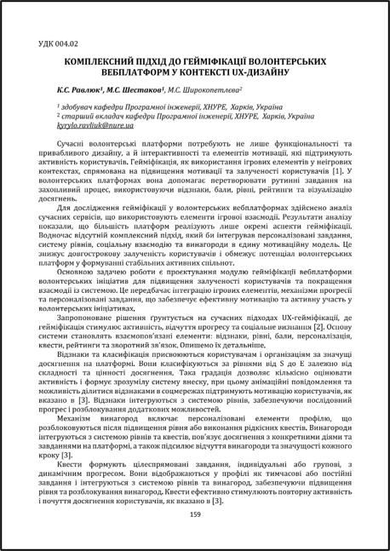
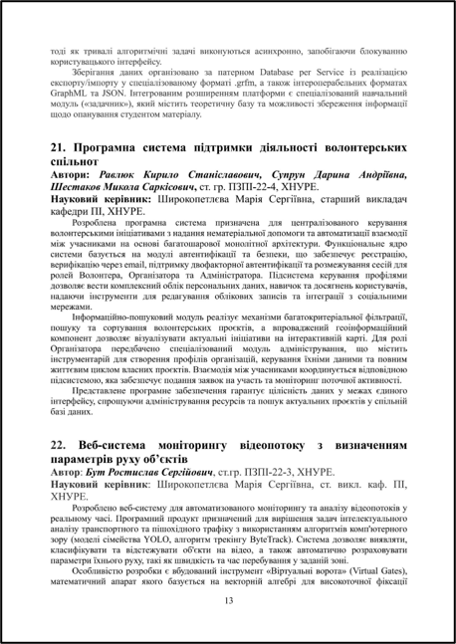
АПРОБАЦІЯ РЕЗУЛЬТАТІВ
Page
14

Slide 15
ВИСНОВКИ
Результати
Спроєктовано та реалізовано клієнтську частину, що відповідає функціональним і нефункціональним вимогам
Впроваджено єдину дизайн-систему та адаптивний, локалізований інтерфейс
Реалізовано керування контекстними ролями, організаціями, активностями та адміністративну панель
Функціонал перевірено мануальним тестуванням за чек-листами
Результати представлено на конференції та міжнародному молодіжному форумі
Перспективи розвитку
Розширена аналітика та звітність на основі накопичених даних платформи
Мобільний застосунок для волонтерів, організаторів та адміністраторів
Інтеграція із зовнішніми сервісами – донати, соціальні мережі, календарі
Публічне API для інтеграції платформи з іншими системами організацій
Page
15

